Slide 1
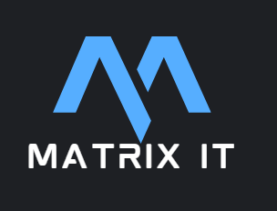
l
CAPSTONE - Desarrollo Proyecto APT

Slide 2
Tabla de contenido
01
02
03
04
Descripción proyecto ACL
05
Arquitectura
Justificación del problema
06
Evidencias
Objetivos del Proyecto
07
Factibilidad del Proyecto
Metodología de trabajo

Slide 3
01
Descripción proyecto ACL

Slide 4

Descripción proyecto ACL
El proyecto ACL es la creación de un sistema de Control de Acceso (ACL) que permite un control granular de roles y permisos para usuarios, garantizando que solo accedan a la información correspondiente. Esto mejora la seguridad y previene brechas de seguridad en sistemas modernos.

Slide 5
02
Justificación del problema

Slide 6

Justificación del problema
Actualmente en muchas organizaciones, la gestión de permisos y recursos específicos carece de un control eficiente, lo que genera brechas de seguridad y permite que usuarios accedan a información que no les corresponde.
El sistema ACL que proponemos solucionará este problema, manteniendo un control preciso sobre qué usuarios acceden a qué recurso y con qué permisos, logrando un control de acceso granular que garantiza un mayor control y seguridad en las aplicaciones.

Slide 7
03
Objetivos del Proyecto

Slide 8
Objetivos
General
Desarrollar un sistema ACL con NestJs para gestionar permisos y accesos en aplicaciones empresariales, integrando autenticación y gestión de usuarios con Keycloak para mejorar la seguridad y el control.
Autenticación: Implementar autenticación de usuarios con Keycloak.
Gestión de Permisos: Diseñar y desarrollar módulos para controlar permisos granulares y específicos.
Integración: Integrar Keycloak con el sistema ACL para la administración de usuarios y roles.
Documentación: Documentar el desarrollo, incluyendo especificaciones técnicas y pruebas.
Pruebas de Seguridad: Realizar pruebas para asegurar el funcionamiento y escalabilidad del sistema.
Especificos

Slide 9
04
Metodología de trabajo

Slide 10
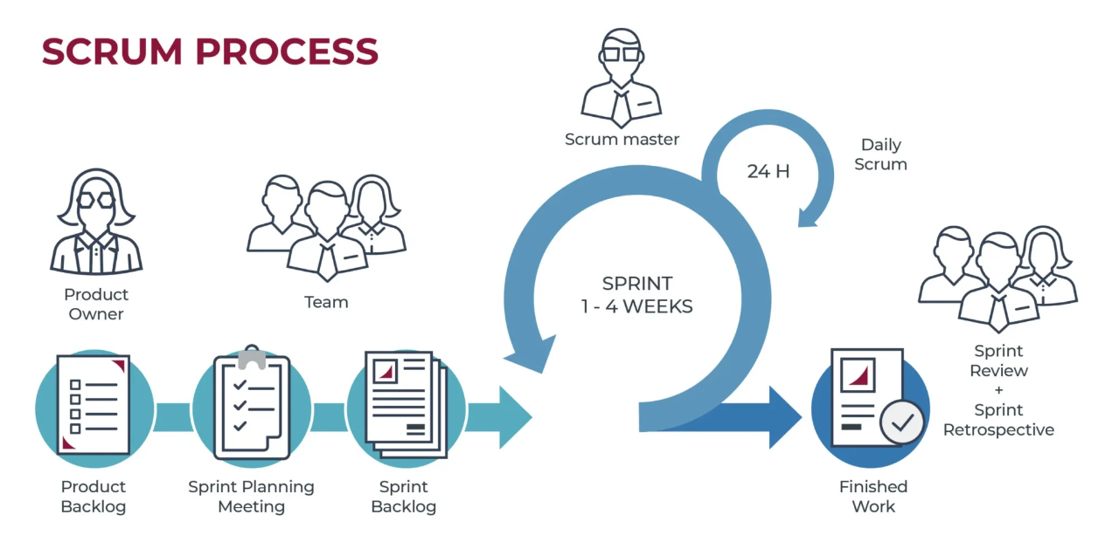
Scrum
gestionar proyectos de manera eficiente se ha convertido en algo clave para las empresas. Debido a esto, cada vez más organizaciones se suman al uso de metodologías ágiles como SCRUM (https://ausum.cloud/scrum-metodologia-agil-mas-popular-en-empresas/)

Slide 11
05
Arquitectura

Slide 12
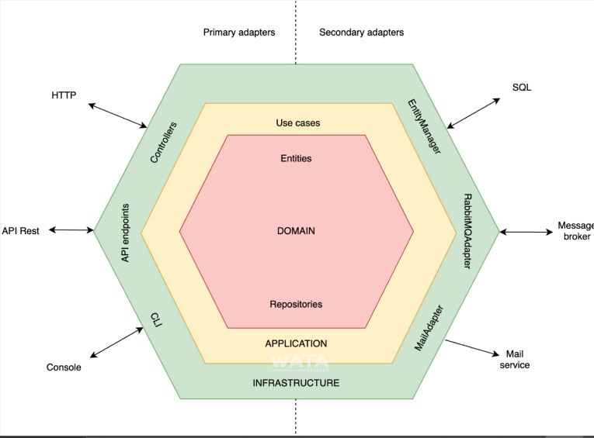
Arquitectura Hexagonal
Arquitectura hexagonal, también conocida como arquitectura de puertos y adaptadores. Esta arquitectura tiene como objetivo separar las preocupaciones de la lógica de negocio (dominio) del resto de las capas de una aplicación, promoviendo la flexibilidad y la facilidad de cambio en las implementaciones tecnológicas.

Slide 13
06
Evidencias

Slide 14
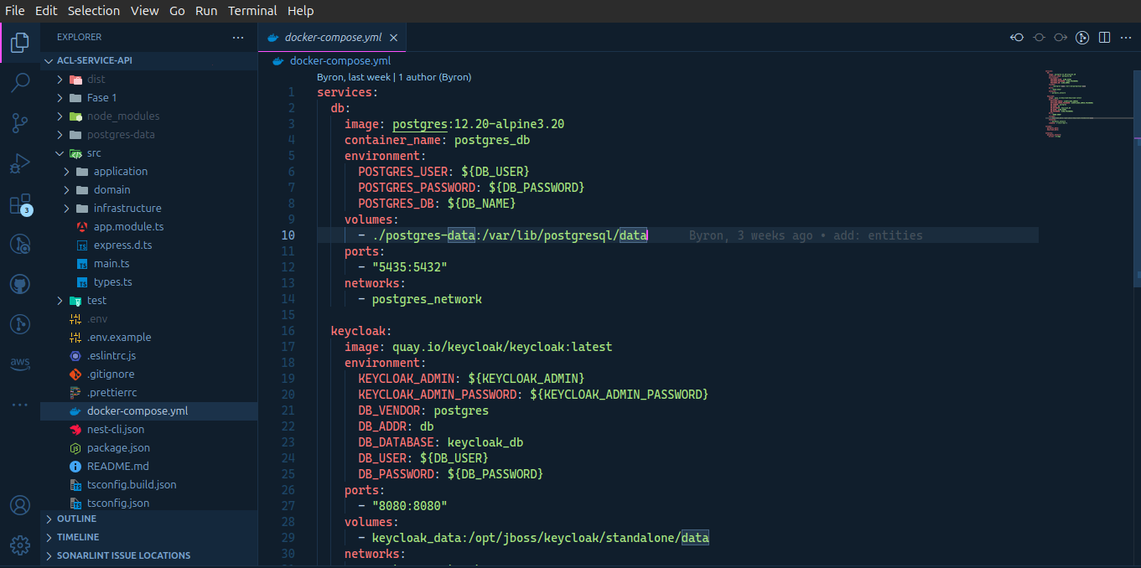
Evidencia Docker Compose
Configuración de docker-compose.yml en Visual Studio Code, destinada a orquestar dos servicios principales en contenedores Docker: una base de datos PostgreSQL y un servidor de autenticación Keycloak.

Slide 15
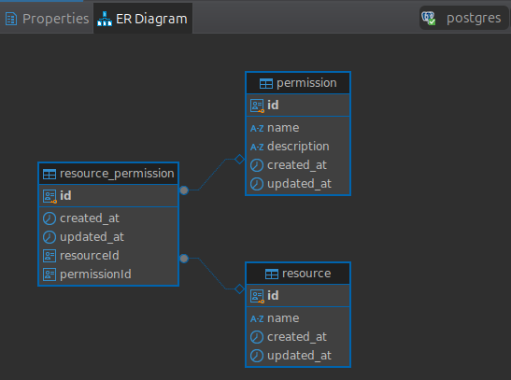
Evidencia Diagrama Base de Datos
Diagrama Entidad-Relación (ER) utilizado para representar la estructura de la base de datos del sistema ACL. El diagrama incluye tres entidades principales: permission, resource_permission, y resource. Cada entidad está representada por un rectángulo que contiene el nombre de la entidad y los atributos que la definen.

Slide 16
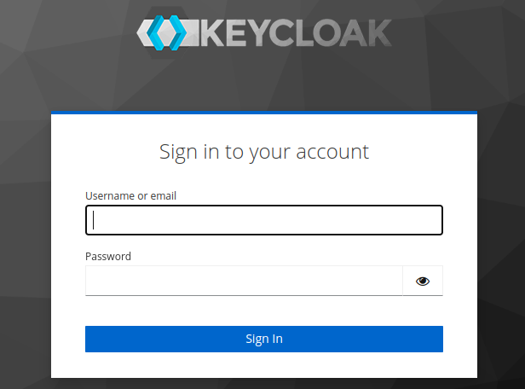
Evidencias Keycloak
Login Keycloak, se necesita Nombre de usuario o Email y Contraseña.

Slide 17
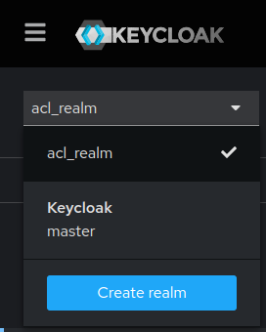
Evidencias Keycloak
Interfaz con el listado de realms (Reinos) de Keycloak, podemos apreciar el realm Keycloak que es el predeterminado y nuestro realm “acl_realm”.

Slide 18
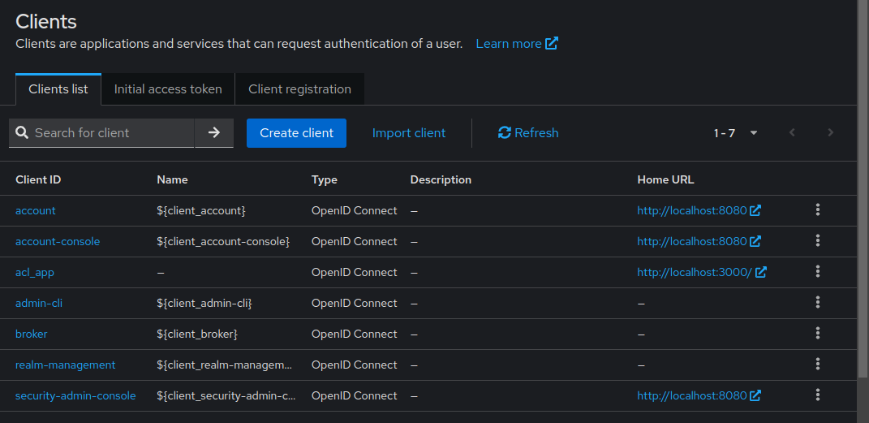
Evidencias Keycloak
Interfaz de listado de clientes. En la tabla se listan siete clientes identificados por 'Client ID', con sus respectivos nombres y tipos, ambos clasificados como OpenID Connect.

Slide 19
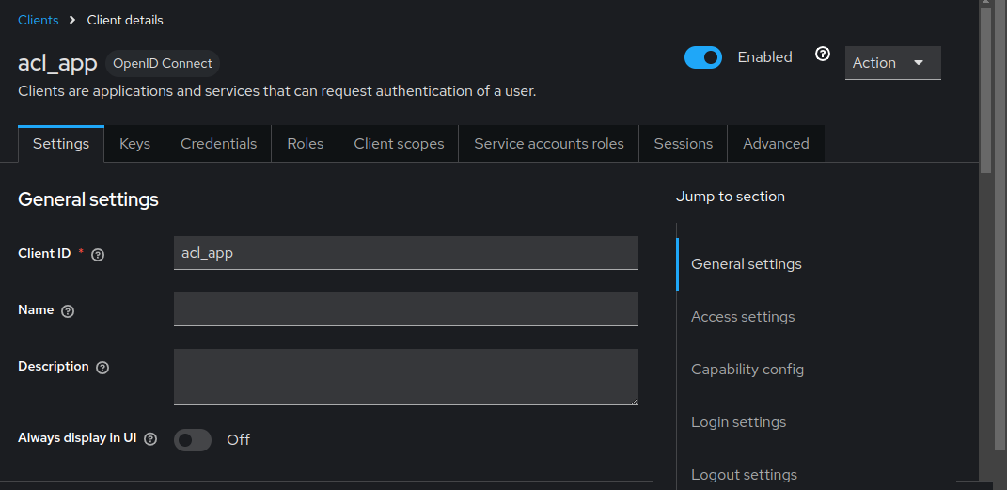
Evidencias Keycloak
interfaz de usuario del panel de administración del cliente acl_app en Keycloak. Aparece la pestaña 'Settings' bajo la categoría 'General settings'.
Este panel permite la configuración detallada del cliente, incluyendo aspectos de acceso, configuración de capacidades, ajustes de inicio y cierre de sesión, entre otros.

Slide 20
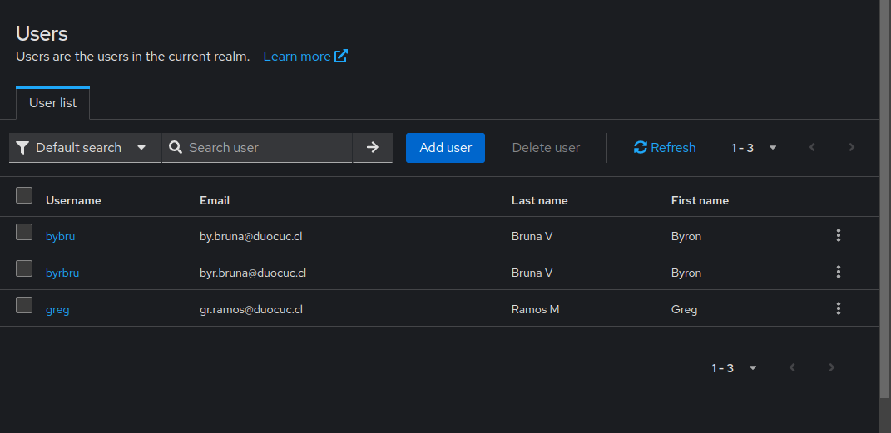
Evidencias Keycloak
Interfaz de administración de usuarios.

Slide 21
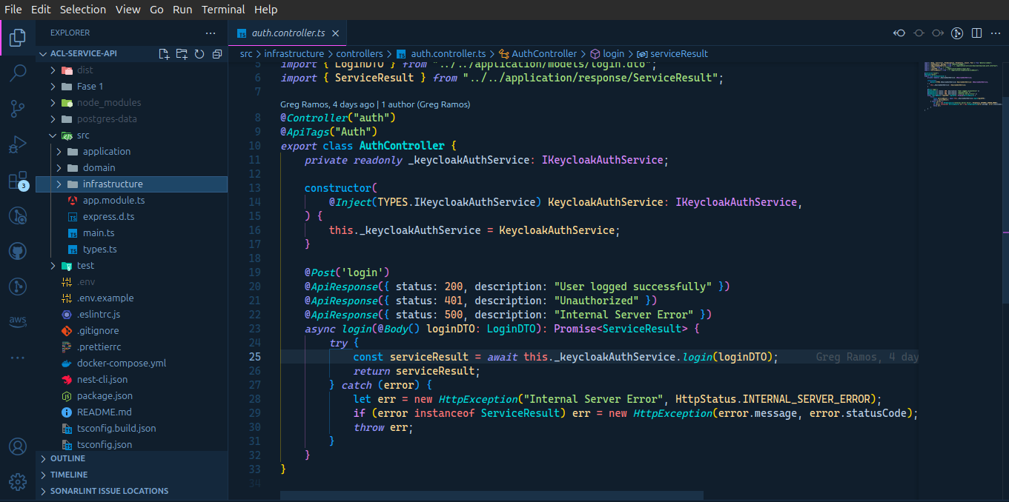
Evidencias ACL
Evidencia de código de nuestra aplicación, podemos apreciar un controlador con sus respectivos decoradores para documentar el código en Swagger, entre otros.

Slide 22
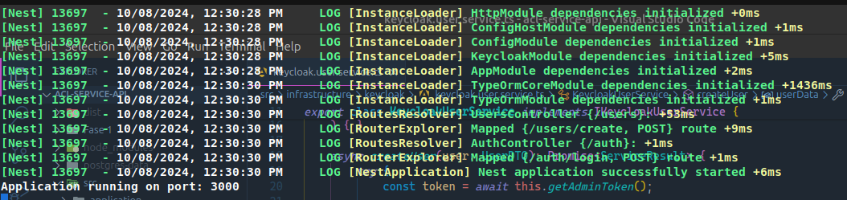
Evidencias ACL
Iniciando la aplicación NestJS, se presenta un extracto de la terminal, evidenciando registros de actividad del sistema. Los logs muestran la carga de dependencias de varios módulos.

Slide 23
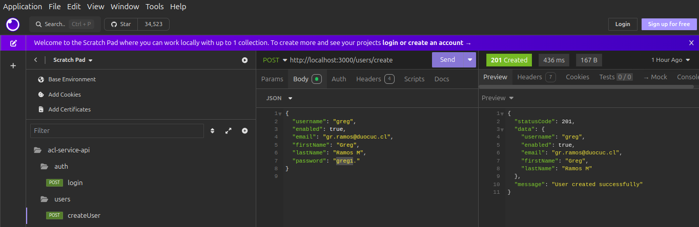
Evidencias ACL
Podemos apreciar la prueba del endpoint de creación de usuario, tenemos un JSON con los atributos del usuario y a la derecha el resultado de esta prueba con los datos creados.

Slide 24
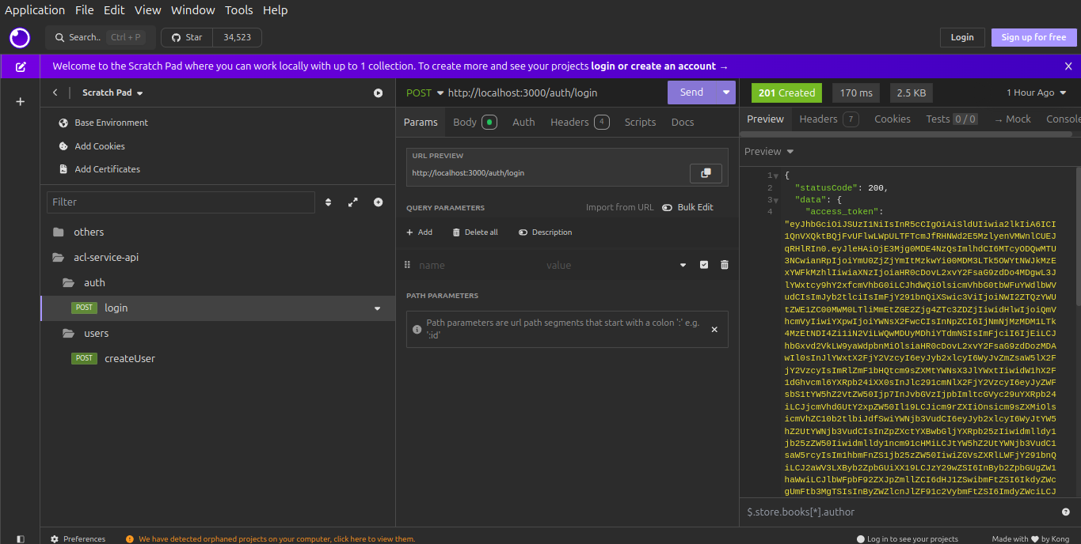
Evidencias ACL
Prueba de endpoint para iniciar sesión, se entrega un JSON con usuario y contraseña y obtenemos nuestro token JWT desde Keycloak.

Slide 25
Plan de trabajo Fase 1
01
02
03
04
05
Reunión de planificación
Definir alcance, objetivos y tareas iniciales del proyecto.
Levantamiento de requerimientos
Identificar y documentar requisitos funcionales y no funcionales.
Diseño de la arquitectura
Crear diseño de la arquitectura que integre Keycloak con ACL.
Creación plan de pruebas inicial
Definir criterio y fases de pruebas para la fase de desarrollo.
Creación documentación preliminar
Crear documento que registre el diseño, arquitectura y plan de trabajo.
You can describe the topic of the section here

Slide 26
07
Factibilidad del proyecto

Slide 27
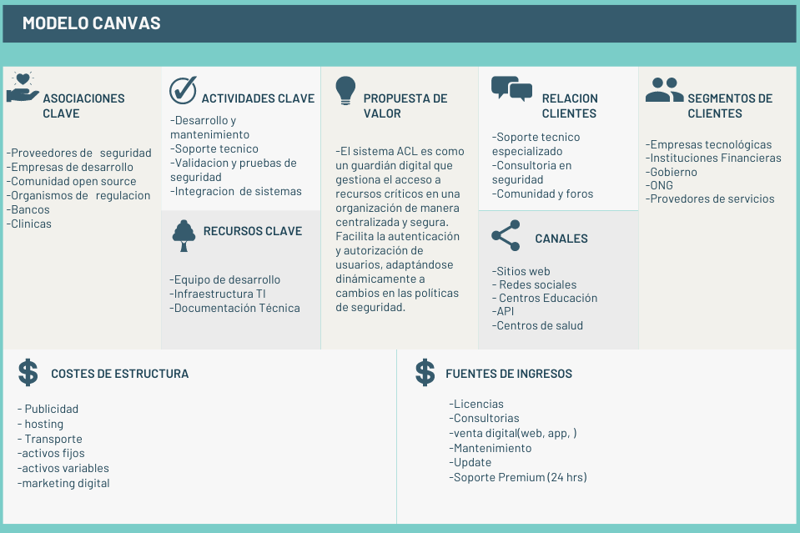
Factibilidad del proyecto
IT Alert Management System Workshop by Slidesgo

Slide 28
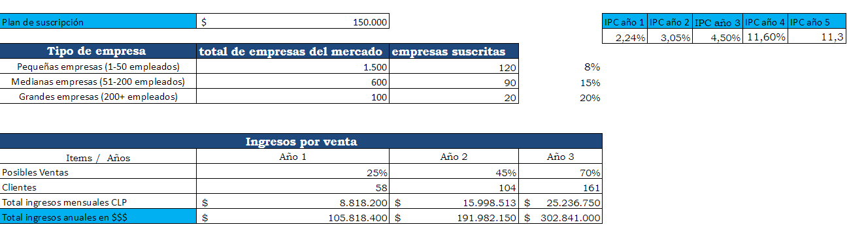
Factibilidad del proyecto
IT Alert Management System Workshop by Slidesgo

Slide 29
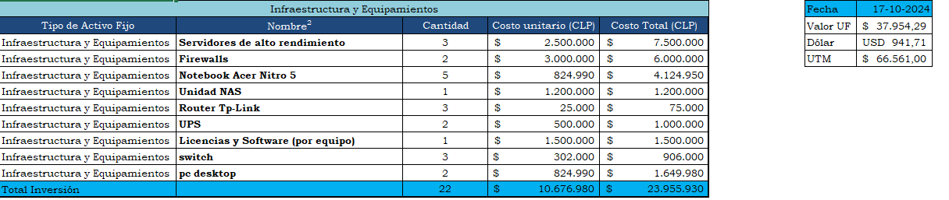
Factibilidad del proyecto
IT Alert Management System Workshop by Slidesgo

Slide 30
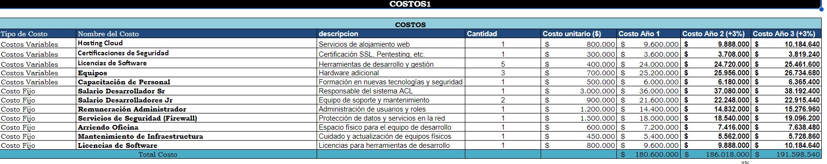
Factibilidad del proyecto
IT Alert Management System Workshop by Slidesgo

Slide 31
08
Conclusión

Slide 32
ACL
El proyecto ACL mejora la gestión de permisos y accesos en aplicaciones empresariales, integrando NestJs y Keycloak para ofrecer una solución segura y eficiente. Al implementar control granular de accesos y autenticación robusta, se reduce el riesgo de brechas de seguridad y se optimiza la administración de usuarios. La metodología SCRUM asegura un desarrollo ágil y bien documentado.

Slide 33
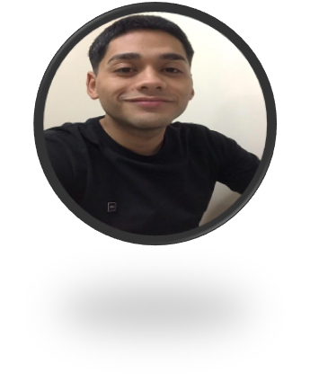

Team
Byron Bruna
Vergara
Greg Ramos
Martinez

